Slide 1


Slide 2
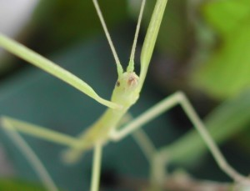
嗨!我是棉桿竹節蟲，請多多指教!

Slide 3
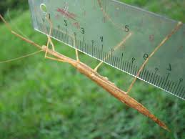
我身長約7公分

Slide 4
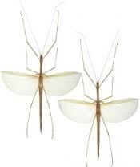
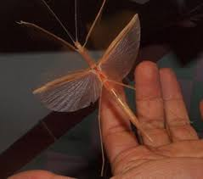
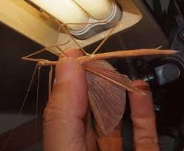
我有翅膀喔!

Slide 5
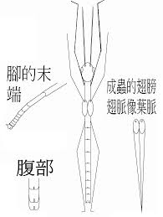
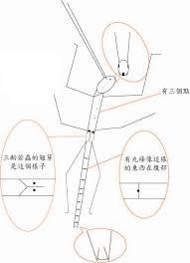
我的身體構造如下:

Slide 6
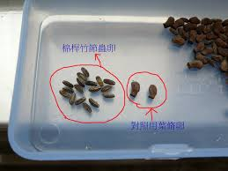
這是我的卵

Slide 7
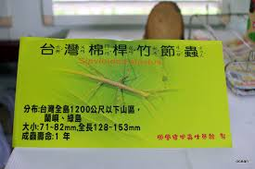
我的壽命為1年

Slide 8
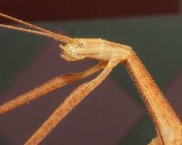
我仔細看長這個樣子

Slide 9

最後我提供補充資料

Slide 10

謝謝觀賞!

